Slide 1

Parquímetro escolar del CEMAS
Desarrollo de aplicaciones y sistemas de información

Slide 2
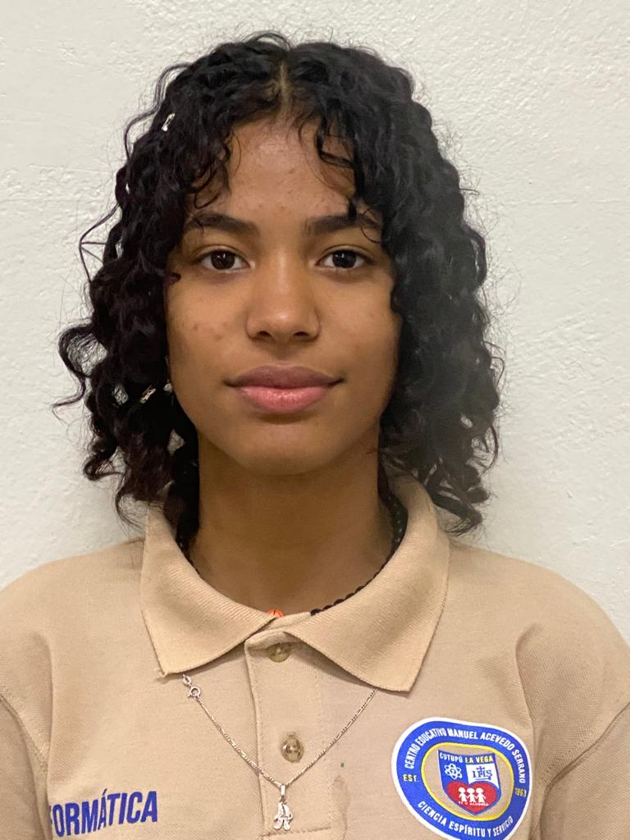


Grupo de scrum
Scrum master
Ashley Díaz
Desarrollador
Erick Peña
Desarrollador
Joel Cruz

Slide 3

Product owner
Mariela García Díaz

Slide 4




Lenguajes
JavaScript es un lenguaje de programación que los desarrolladores utilizan para hacer páginas web interactivas. Desde actualizar fuentes de redes sociales a mostrar animaciones y mapas interactivos.
HTML es el Lenguaje de Marcado de Hipertexto, es el código que se utiliza para estructurar y desplegar una página web y sus contenidos
Python es un lenguaje de alto nivel de programación interpretado cuya filosofía hace hincapié en la legibilidad de su código, se utiliza para desarrollar aplicaciones de todo tipo, ejemplos: Instagram, Netflix, Spotify, Panda3D, entre otros
CSS es un lenguaje de diseño gráfico para definir y crear la presentación de un documento estructurado escrito en un lenguaje de marcado.2​ Es muy usado para establecer el diseño visual de los documentos web, e interfaces de usuario escritas en HTML

Slide 5
Como se realizó este proyecto:
El parquímetro escolar CEMAS se realizo bajo la metodología de scrum, la scrum master es Ashley Diaz quien se encargaba de dirigir el proyecto, cabe destacar que la scrum master no es la dueña del proyecto, si no, quien asignaba tareas para que los desarrolladores Joel cruz y Erick peña lo realizaran y vigilaba que todo estuviera correcto y sin error. Empezamos a trabajar juntos el 10 de febrero y aunque al principio empezamos muy flojos, a medida que iban pasando los días le fuimos poniendo más empeño.
El proyecto se desarrollo con varios lenguajes como:
HTML: se utilizó para lo que era la realización fundamental de la página y para agregar texto e imágenes.
CSS: se utilizó para darle diseños a nuestro proyecto y formato a los textos e imágenes.
JavaScript: Se utilizo para la animación y el desplazamiento del menú
PHP: Se utilizo para la base de datos y para el envío del formulario

Slide 6


También cabe destacar que, para la creación de nuestra base de datos utilizamos lo que es XAMP
Cada lenguaje de programación se desarrollo en Visual Studio Code
Gracias a estas herramientas y lenguajes se pudo realizar nuestro proyecto web del parquímetro escolar.
XAMPP es un paquete de software libre, que consiste principalmente en el sistema de gestión de bases de datos MySQL, el servidor web Apache y los intérpretes para lenguajes de script PHP
Visual Studio Code es un editor de código fuente desarrollado por Microsoft para Windows, Linux, macOS y Web. Incluye soporte para la depuración, control integrado de Git, resaltado de sintaxis, finalización inteligente de código, fragmentos y refactorización de código.

Slide 7
Esta página
Se llama Parquímetro CEMAS, ya que, se trata sobre el parquímetro del Centro Educativos Manuel Acevedo Serrano Fe y Alegría.
El objetivo de esta página es dar una solución innovadora para la gestión del estacionamiento en nuestro centro educativo, que puedan quedarse registradas las personas que ingresan, y quedar más seguras, ya que así, podrá el centro o encargado del área saber de quien es cualquier motor.

